Slide 1

C feladat
Készítette: Pásztor Máté

Slide 2
BEVEZETÉS
Feladatom:
Weboldal felépítése szemantikus elemekből (header, nav, footer, main, section)
Az első három elemnél egyedi tartalom alkalmazása
A weboldal reszoponzívvá tétele
Az oldal jobb, és bal alsó sarkába nyilak elhelyezése
Bal nyíl: feladatB.html-hez vezet ha rákattintunk
Jobb nyíl: feladatA.html-hez vezet ha rákattintunk

Slide 3
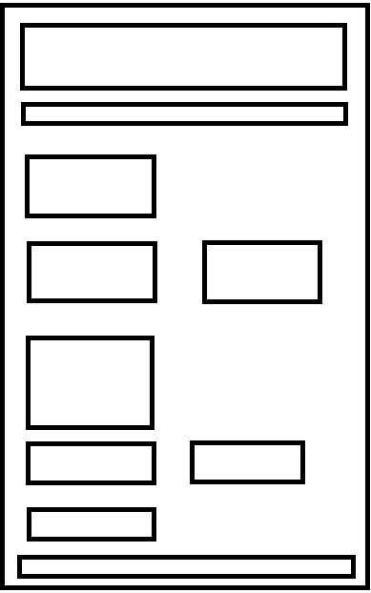
Wireframe

Slide 4
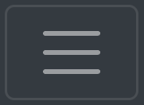
Navigációs bár
<nav class="navbar navbar-expand-lg navbar-dark bg-dark sticky-top">
<div class="container-fluid">
<button class="navbar-toggler" type="button" data-bs-toggle="collapse" data-bs-target="#navbarNav"
aria-controls="navbarNav" aria-expanded="false" aria-label="Toggle navigation">
<span class="navbar-toggler-icon"></span>
</button>
<div class="collapse navbar-collapse justify-content-center" id="navbarNav">
<ul class="navbar-nav">
<li class="nav-item">
<a class="nav-link" href="#bev">Bevezetés</a>
</li>
<li class="nav-item">
<a class="nav-link" href="#teo">Címerelmélet</a>
</li>
<li class="nav-item">
<a class="nav-link" href="#ossz">Címer összetevői</a>
</li>
<li class="nav-item">
<a class="nav-link" href="#klasz">Klasszifikáció</a>
</li>
<li class="nav-item">
<a class="nav-link" href="#resz">Részletek</a>
</li>
</ul>
</div>
</div>
</nav>
Felépítése:
Bevezetés: Az oldalon található kis bevezetéshez visz
Címerelmélet: Az oldalon található címerelmélet bemutató részhez visz
Címer összetevői: Ahhoz a részhez visz, ahol a címer összetevői találhatóak.
Klasszifikáció: Egy listához vezet.
Részletek: Egyéb részleteket tudhatunk meg
Egyebek: Ha kis kijelzőn nézzük, akkor összezáródik a navigációs bár bootstrap osztályok segítségével, és egy gombbal tudjuk kinyitni.
Ezenfelül, ha legörgetünk, a navigációs bár akkor is látható.

Slide 5
RESZPONZÍV BEÁLLÍTÁSOK
A navigációs bárra került a container-fluid osztálykijelölőt, azért, hogy teljes szélességű legyen, és igazodjona képernyőmérethez.
A main tag kapta meg a container osztálykijelölőt, hogy középre rendezett legyen, és

Slide 6
RESZPONZÍV BEÁLLÍTÁSOK
Több div tag is megkapta a col-12 és a col-md-6 osztálykijelölőt is, hogy reszponzív elrendezés teljesüljön. col-12: Teljes szélesség oszlopok extra kis képernyőn col-md-6: Fél szélességű oszlopok közepes vagy nagyobb kijelzőn.
A weboldaon található képek megkapták az img-fluid osztálykijelölőt, annak érdekében hogy a képek reszponzívan méreteződjenek, és megtartsák méretarányaikat.

Slide 7
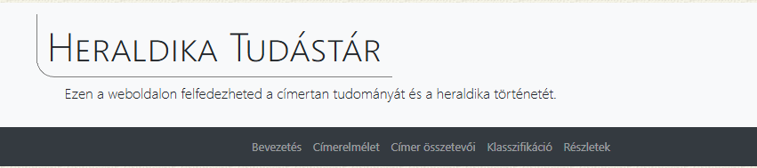
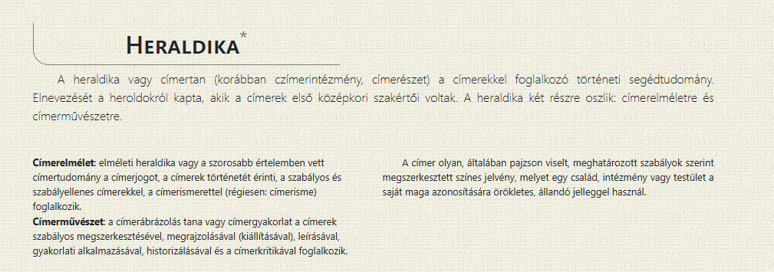
Tovább fejlesztések
Ezen a weboldalon, néhány kinézetbeli változást alkalmaztam.
Színek módosítása
Szöveg elhelyezkedése

Slide 8
Egyéb információk
A feladat megoldása közbe nem okozott gondot semmi szerencsére.
Mindent sikerült megvalósítanom, amit szerettem volna.
Előnyösnek tartom, hogy ezt a feladatot kaptam, mivel jobban beleméllyedhettem a reszponzív weboldal készítésbe.

